Slide 1
复习

Slide 2

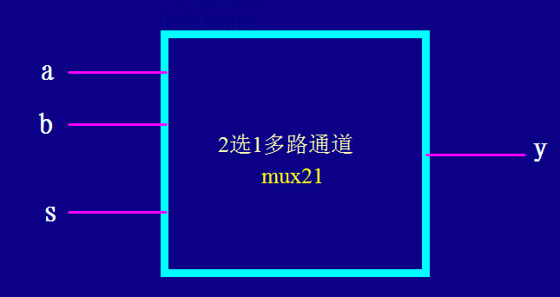
A、
程序包
LIBRARY IEEE;
USE EEE.STD_LOGIC_1164.ALL;
ENTITY mux21 IS
PORT {a, b : IN STD_LOGIC;
s : IN STD_LOGIC;
Y : OUT STD_LOGIC };
END ENTITY mux21;
实体
ARCHITECTURE one OF mux21 IS
BEGIN
Y<= a WHEN s= ′0′ ELSE
b WHEN s= ′1′ ;
END ARCHITE CTURE one;
结构体

Slide 3
    实体（ENTITY）
    1、实体语句结构
ENTITY 实体名 IS | ENTITY mux21 IS
[GENERIC(类属表);] | PORT (a, b : PORT {a,b: IN STD_LOGIC;
| s : IN STD_LOGIC;
| Y : OUT STD_LOGIC);

Slide 4
结构体 ARCHITECTURE
ARCHITECTURE 结构体名 OF 实体名 IS
[说明语句]
BEGIN
[功能描述语句]
END ARCHITECTURE 结构体名 ;
ARCHITECTURE one OF mux21 IS
BEGIN
Y<= a WHEN s= ′0′ ELSE
b WHEN s= ′1′ ;
END ARCHITE CTURE one;

Slide 5
输入输出
a : IN STD_LOGIC ; ----数据属性
b : IN STD_LOGIC;
q : OUT STD_LOGIC;
一位数据
a : IN STD_LOGIC_VECTOR(0 TO 7);
b : IN STD_LOGIC__VECTOR(0 TO 2);
-----数据属性
多位数据

Slide 6
B、 语句
1------- WHEN ELSE 语句
Y<= WHEN ELSE
WHEN ELSE
WHEN ;
q<= a WHEN s= ‘0’ ELSE
b;
q<= a(0) WHEN s= "000" ELSE
a(1) WHEN s= "001" ELSE
a(2) WHEN s= "010" ;

Slide 7
B、 语句
2------- IF THEN 语句
IF S=‘0’ THEN
q<= a;
ELSE
q<= b;
END IF;
IF S="000" THEN
q<= a(0);
ELSIF S="001" THEN
q<=a(1);
ELSIF S="010" THEN
q<= a(2);
END IF ;

Slide 8
B、 语句
3------- PROCESS () 语句
END PROCESS;
PROCESS (a, b)
BEGIN
IF s='1' THEN
q<=a;
ELSE
q<=b;
END IF;
END PROCESS;

Slide 9
B、 语句
4------- CASE IS 语句
END CASE;
CASE abc IS
WHEN "00" =>so<='0';
WHEN "01" =>so<='1';
WHEN "10" =>so<='1';
WHEN "11" =>so<='0';
WHEN OTHERS=> NULL;
END CASE;

Slide 10
B、 语句
4------- abc <= a&b ; 语句
SIGNAL abc : STD_LOGIC_VECTOR(0 TO 1);
SIGNAL a : STD_LOGIC;
SIGNAL b : STD_LOGIC;
abc <= a&b ; //---- abc(1)=a abc(0)=b

Slide 11
B、 语句
-----在结构体里面
4-------COMPONENT AA 语句
PORT
END COMPONENT ;
u1: AA ----半加器封装调用AA
PORT MAP ( );

Slide 12
B、 语句
COMPONENT orn
PORT( a,b: IN STD_LOGIC; ---orn封装
c: OUT STD_LOGIC);
END COMPONENT ;
u1: orn ----封装调用orn
PORT MAP (a,b,c);

Slide 13
B、 语句
4------- IF (clk'EVENT AND clk='1') THEN
IF (clk'EVENT AND clk='1') THEN
IF (clk'EVENT AND clk='0') THEN

Slide 14
B、 语句
4------- 语句

Slide 15
B、 语句
4------- 语句

Slide 16
B、 语句
4------- 语句

Slide 17
B、 语句
4------- 语句

Slide 18
B、 语句
4------- 语句

Slide 19
B、 语句
4------- 语句

Slide 20
B、 语句
4------- 语句

Slide 21
B、 语句
4------- 语句

Slide 22
B、 语句
4------- 语句

Slide 23
B、 语句
4------- 语句

Slide 24
B、 语句
4------- 语句

Slide 25
B、 语句
4------- 语句

Slide 26
B、 语句
4------- 语句

Slide 27
B、 语句
4------- 语句

Slide 28
1、IF_THEN_ELSE 条件选择功能
END IF; 顺序语句
2：IF S=‘0’ THEN q<= a;
ELSIF S=‘1’ THEN q<= b;
END IF;
3： q<= a WHEN s= ‘0’ ELSE b;
4: PROCESS （ 。。。。） 敏感信号
END PROCESS; 进程语句

Slide 29
1、IF_THEN_ELSE 条件选择功能
END IF; 顺序语句
2、PROCESS （ 。。。。） 敏感信号
END PROCESS; 进程语句
IF语句 必须放在进程语句中！

